Slide 1
Diagrama de Classes

Slide 2
Objetivos
Prover respostas para as seguintes perguntas:
Em um nível alto de abstração, que objetos constituem o sistema em questão?
Quais são as classes candidatas?
Como as classes do sistema estão relacionadas entre si?
Quais são as responsabilidades de cada classe?

Slide 3
Modelo de Classes de Análise (Análise do Domínio)
Representa termos do domínio do negócio.
Idéias, coisas, e conceitos no mundo real.
Descreve o problema representado pelo sistema a ser desenvolvido, sem considerar características da solução a ser utilizada.

Slide 4

Classes
Uma classe descreve seus objetos através de atributos e operações.
Atributos correspondem às informações que um objeto armazena.
Operações correspondem às ações que um objeto sabe realizar.
Detalhamento utilizado depende do estágio de desenvolvimento e do nível de abstração desejado.

Slide 5
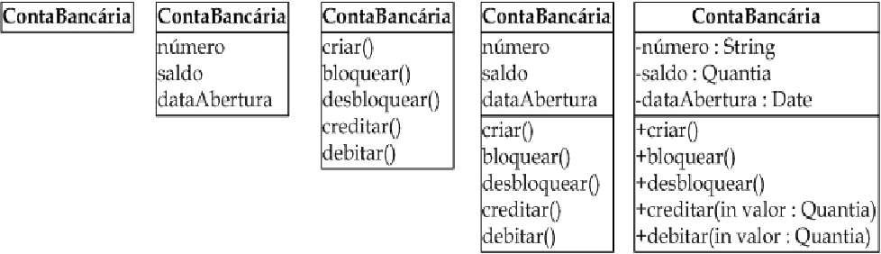
Exemplo

Slide 6
Associações
Para representar o fato de que objetos podem se relacionar uns com os outros, utilizamos associações.
Uma associação representa relacionamentos que são formados entre objetos durante a execução do sistema.
Embora as associações sejam representadas entre classes do diagrama, tais associações representam ligações possíveis entre os objetos das classes envolvidas.

Slide 7
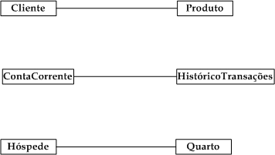
Notação para associações
Na UML associações são representadas por uma linha que liga as classes cujos objetos se relacionam.

Slide 8
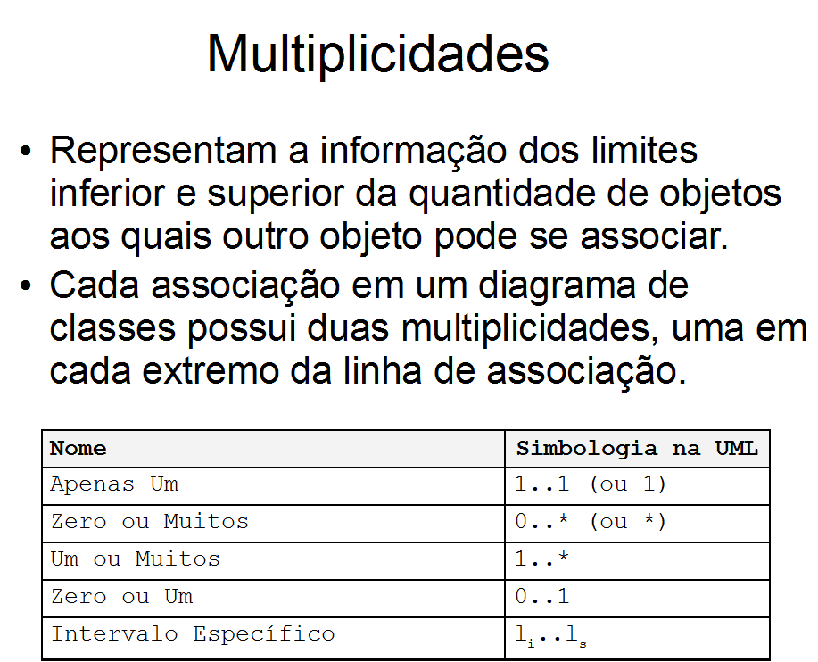

Slide 9
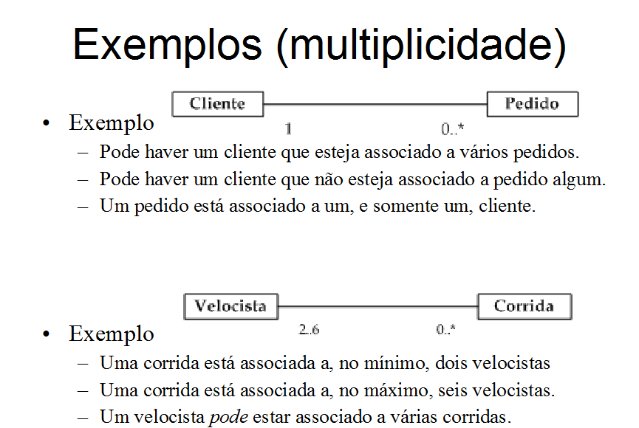

Slide 10
Participação
Uma característica de uma associação que indica a necessidade (ou não) da existência desta associação entre objetos.
A participação pode ser obrigatória ou opcional.
Se o valor mínimo da multiplicidade de uma associação é igual a 1 (um), significa que a participação é obrigatória
Caso contrário, a participação é opcional.

Slide 11
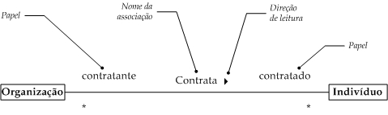
Acessórios para associações
A UML define três recursos de notação para associações:
Nome da associação: fornece algum significado semântico a mesma.
Direção de leitura: indica como a associação deve ser lida
Papel: para representar um papel específico em uma associação.

Slide 12
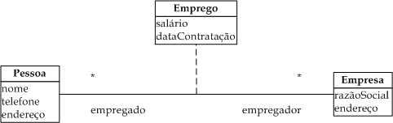
Classe associativa
Classe que está ligada a uma associação, em vez de estar ligada a outras classes.
Usada quando duas ou mais classes estão associadas, e é necessário manter informações sobre esta associação.
Sinônimo: classe de associação

Slide 13
Associações n-árias
Define-se o grau de uma associação como a quantidade de classes envolvidas na mesma.
Na notação da UML, as linhas de uma associação n-ária se interceptam em um losango.
Na grande maioria dos casos práticos de modelagem, as associações normalmente são binárias.
Quando o grau de uma associação é igual a três, dizemos que a mesma é ternária.

Slide 14
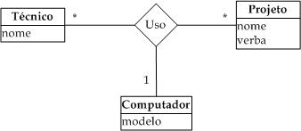
Exemplo de associação ternária
Na notação da UML, as linhas de uma associação n-ária se interceptam em um losango nomeado.

Slide 15
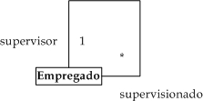
Associações reflexivas
Associação que representa ligações entre objetos que pertencem a uma mesma classe.
Não indica que um objeto se associa a ele próprio.
A definição de papéis é importante para evitar ambigüidades na leitura da associação.
Cada objeto tem um papel distinto na associação.

Slide 16
Agregações e Composições
São assimétricas, no sentido de que, se um objeto A é parte de um objeto B, o objeto B não pode ser parte do objeto A
Propagam comportamento, no sentido de que um comportamento que se aplica a um todo automaticamente se aplica às suas partes.
As partes são normalmente criadas e destruídas pelo todo.
Se uma das perguntas a seguir for respondida com um sim, provavelmente há uma agregação onde X é todo e Y é parte.
X tem um ou mais Y?
Y é parte de X?

Slide 17
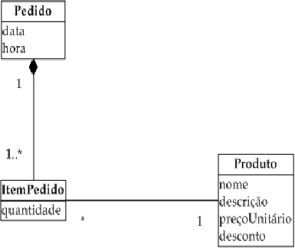
Exemplo

Slide 18
Agregações e composições - diferenças
Destruição de objetos
Na agregação, a destruição de um objeto todo não implica necessariamente na destruição do objeto parte.
Pertinência
Na composição, os objetos parte pertencem a um único todo.
Em uma agregação, pode ser que um mesmo objeto participe como componente de vários outros objetos.

Slide 19
Agregação e Associação
Existe pouca diferença semântica entre agregação e associação.
Na prática, agregação é usada raramente.

Slide 20
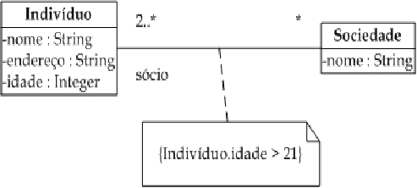
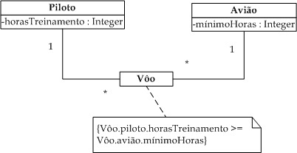
Restrições sobre associações

Slide 21
Generalização e Especialização
Relacionamentos entre classes.
Esses denotam relações de generalidade ou especificidade entre as classes envolvidas.
O conceito mamífero é mais genérico que o conceito ser humano.
O conceito carro é mais específico que o conceito veículo.
Esse é o chamado relacionamento de herança.

Slide 22
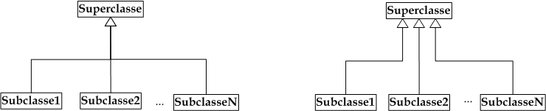
Terminologia
subclasse X superclasse .
classe base X classe herdeira .
classe de especialização X classe de generalização .
Notação definida pela UML

Slide 23
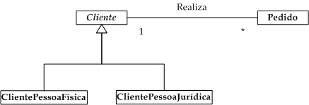
Herança de associações
Não somente atributos e operações, mas também associações são herdadas pelas subclasses.
No exemplo abaixo, cada subclasse está associada a Pedido, por herança.

Slide 24
Propriedade da Herança
Transitividade: uma classe em uma hierarquia herda propriedades e relacionamentos de todos os seus ancestrais.
A herança pode ser aplicada em vários níveis, dando origem a hierarquia de generalização.
Uma classe que herda propriedades de uma outra classe pode ela própria servir como superclasse.
Assimetria: dadas duas classes A e B, se A for uma generalização de B, então B não pode ser uma generalização de A.
Ou seja, não pode haver ciclos em uma hierarquia de generalização.

Slide 25
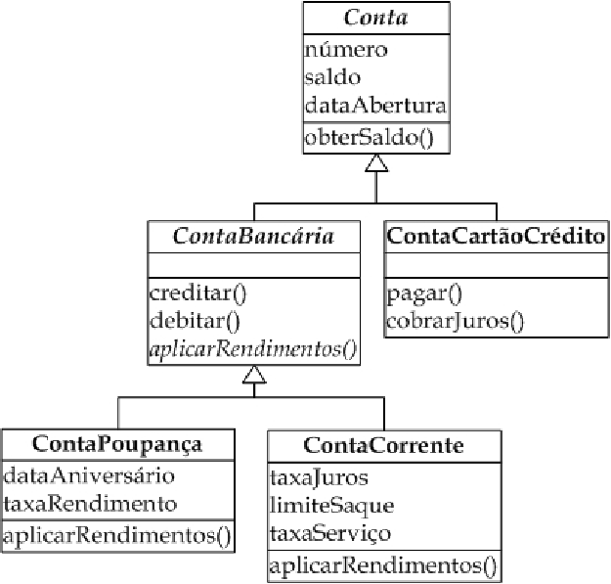
Exemplo de herança

Slide 26
Classes Abstratas
Usualmente, a existência de uma classe se justifica pelo fato de haver a possibilidade de gerar instâncias da mesma
Essas são as classes concretas.
No entanto, podem existir classes que não geram instâncias diretas.
Essas são as classes abstratas.

Slide 27
Classes Abstratas
Classes abstratas são utilizadas para organizar e simplificar uma hierarquia de generalização.
Propriedades comuns podem ser organizadas e definidas em uma classe abstrata a partir da qual as primeiras herdam.
Subclasses de uma classe abstrata também podem ser abstratas, mas a hierarquia deve terminar em uma ou mais classes concretas.

Slide 28
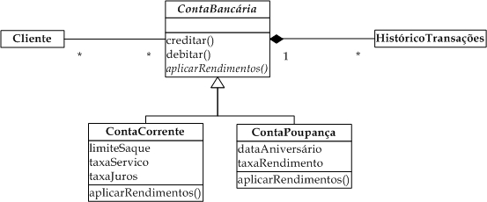
Notação para classes abstratas
Na UML, uma classe abstrata é representada com o seu nome em itálico.
No exemplo a seguir, ContaBancária é uma classe abstrata.

Slide 29
Diagrama de Objetos
A UML define um segundo tipo de diagrama estrutural, o diagrama de objetos.
Pode ser visto com uma instância de diagramas de classes
Representa uma “fotografia” do sistema em um certo momento.
exibe as ligações formadas entre objetos conforme estes interagem e os valores dos seus atributos.

Slide 30
Exemplo – Diagrama de Objetos

Slide 31
Técnicas de Identificação de Objetos, Atributos e Métodos
Existem técnicas (de uso não exclusivo) usadas para identificar classes:
Categorias de Conceitos
Análise Textual de Abbott (Abbot Textual Analysis)
Análise de Casos de Uso

Slide 32
Categorias de Conceitos
Conceitos concretos: edifícios, carros, salas de aula.
Papéis desempenhados por seres humanos: professores, alunos, empregados, clientes.
Eventos, ou seja, ocorrências em uma data e em uma hora particulares: reuniões, pedidos, aterrisagens, aulas.
Lugares: áreas reservadas para pessoas ou coisas: escritórios, filiais, locais de pouso, salas de aula.
Organizações: coleções de pessoas ou de recursos: departamentos, projetos, campanhas, turmas.
Conceitos abstratos: princípios ou idéias não tangíveis: reservas, vendas, inscrições, boleto.

Slide 33
Análise Textual de Abbott
Identificar termos da narrativa de casos de uso e documento de requisitos que podem sugerir classes, atributos, operações.
Fontes de informação: documento de requisitos, modelos do negócio, glossários, conhecimento sobre o domínio.
Nomes (substantivos e adjetivos) que aparecem no mesmo são destacados.
Após isso, os sinônimos são removidos.

Slide 34
Análise Textual de Abbott (cont.)
Cada termo remanescente se encaixa em uma das situações a seguir:
O termo se torna uma classe;
O termo se torna um atributo;
O termo não tem relevância alguma com o SW.

Slide 35
Análise Textual de Abbott (cont.)
Técnica de identificação de operações e de associações: destacar verbos no texto.
Verbos de ação (calcular, confirmar, cancelar, comprar, fechar, estimar, depositar, sacar) são operações em potencial.
Verbos com sentido de “ter” são potenciais agregações ou composições.
Verbos com sentido de “ser” são generalizações em potencial.
Demais verbos são associações em potencial.

Slide 36
Análise Textual de Abbott (cont.)
O resultado (as classes candidatas) depende de os documentos utilizados como fonte serem completos.
A técnica pode levar à identificação de diversas classes candidatas que não gerarão classes.
A análise do texto de um documento pode não identificar uma classe importante.
Em linguagem natural, as variações lingüísticas e as formas de expressar uma mesma idéia são bastante numerosas.

Slide 37
Análise de Casos de Uso
Caso particular da ATA.
Técnica preconizada pelo RUP.
Casos de uso como ponto de partida.
A realização de um caso de uso é responsabilidade de um conjunto de objetos que devem colaborar para produzir o resultado daquele caso de uso.
Aplica-se a técnica para identificar as classes necessárias à produção do comportamento que está documentado na descrição do caso de uso.

Slide 38
Análise de Casos de Uso
Procedimento de aplicação:
Estudar a descrição textual de cada caso de uso para identificar classes candidatas.
Para cada caso de uso, o texto (fluxos principal, alternativos e de exceção, pós-condições e pré-condições) é analisado.
Identificar classes que possam fornecer o comportamento do mesmo.
Na medida em que os casos de uso são analisados, as classes são identificadas.
Pode-se categorizar as classes.

Slide 39
Categorização de Classes
Objetos de entidade : usualmente objetos do domínio do problema
Objetos de fronteira : atores interagem com esses objetos
Objetos de controle : servem como intermediários entre objetos de fronteira e de entidade, definindo o comportamento de um caso de uso específico.

Slide 40
Categorização de Classes
Categorização proposta por Jacobson.
Possui correspondência (mas não equivalência!) com o padrão de arquitetura model-view-controller (MVC)
Estereótipos na UML: «boundary», «entity», «control»

Slide 41

Objetos de Entidade
Repositório para informações e as regras de negócio manipuladas pelo sistema.
Representam conceitos do domínio do negócio.
Características
Normalmente armazenam informações persistentes.
Várias instâncias da mesma entidade existindo no sistema.
Participam de vários casos de uso.
Exemplo:
Um objeto Pedido participa dos casos de uso Realizar Pedido e Atualizar Estoque.
Este objeto pode existir por diversos anos ou mesmo tanto quanto o próprio sistema.

Slide 42

Objetos de Fronteira
Comunicação do sistema com os atores.
traduzem os eventos gerados por um ator em eventos relevantes ao sistema
também são responsáveis por apresentar os resultados de uma interação dos objetos.
Existem para que o sistema se comunique com o mundo exterior.
Há dois tipos principais de objetos de fronteira:
Os que se comunicam com o usuário (atores humanos): relatórios, interface gráfica.
Os que se comunicam com atores não-humanos

Slide 43

Objetos de Controle
São a “ponte de comunicação” entre objetos de fronteira e objetos de entidade.
Responsáveis por controlar a lógica de execução correspondente a casos de uso.
Decidem o que o sistema deve fazer quando um evento de sistema ocorre.
Agem como controladores dos outros objetos para a realização de um caso de uso.
Traduzem eventos de sistema em operações que devem ser realizadas pelos demais objetos.

Slide 44
Importância da Categorização
A categorização BCE parte do princípio de que cada objeto é especialista em realizar um de três tipos de tarefa:
comunicar com atores (fronteira),
manter as informações (entidade),
coordenar a realização de um caso de uso (controle).

Slide 45
Importância da Categorização
A importância dessa categorização está relacionada à capacidade de adaptação a eventuais mudanças.
Se cada objeto tem atribuições específicas dentro do sistema, mudanças podem ser menos complexas e mais localizadas.
Uma modificação em uma parte do sistema tem menos possibilidades de resultar em mudanças em outras partes.

Slide 46
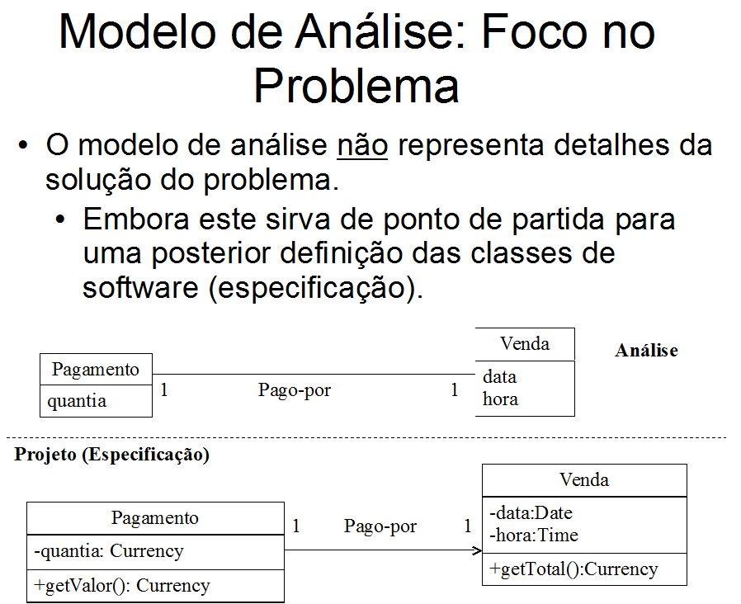

Slide 47
Modelo de Análise no Processo Iterativo e Incremental
Em um desenvolvimento dirigido a casos de uso, após a descrição dos casos de uso, é possível iniciar a identificação de classes.
As classes identificadas são refinadas para retirar inconsistências e redundâncias.
As classes são documentadas e o diagrama de classes inicial é construído.

Slide 48
Modelo de Análise no Processo Iterativo e Incremental (cont.)
As construções do modelo de casos de uso e do modelo de classes são retroativas uma sobre a outra.
Novos casos de uso podem ser identificados
Pode-se identificar a necessidade de modificação de casos de uso preexistentes.
Depois que a primeira versão do modelo de classes de análise está completa, retornar ao modelo de casos de uso e verificar a consistência entre os dois modelos.

Slide 49
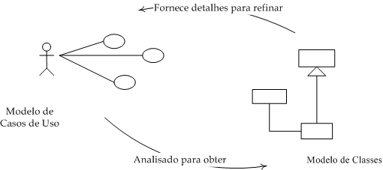
Modelo de Análise no Processo Iterativo e Incremental (cont.)

Slide 50
Classes de Projeto
O modelo de classes de projeto é resultante de refinamentos no modelo de classes de análise.
Esse modelo é construído em paralelo com o modelo de interações.
A construção do modelo de interações gera informações para a transformação do modelo de classes de análise no modelo de classes de projeto.
O modelo de classes de projeto contém detalhes úteis para a implementação das classes.

Slide 51
Aspectos a considerar na fase de projeto
Adição de novas classes ao modelo
Especificação de atributos, operações e de associações
Descrever refinamentos e conceitos relacionados à herança, classes abstratas, Interfaces, polimorfismo.

Slide 52
Especificação de classes de fronteira
Não atribuir a essas classes responsabilidades relativas à lógica do negócio.
Classes de fronteira devem apenas servir como:
Ponto de captação ou
Ponto de apresentação de informações.
A única inteligência que essas classes devem ter é a que permite a elas realizarem a comunicação com o ambiente do sistema.

Slide 53
Especificação de classes de fronteira (cont.)
Há diversas razões para isso:
Se o sistema tiver que ser implantado em outro ambiente, as modificações resultantes sobre seu funcionamento seriam mínimas.
O sistema pode dar suporte a diversas formas de interação com seu ambiente.
Essa separação resulta em melhor coesão.

Slide 54
Especificação de classes de fronteira (cont.)
Durante a análise, considera-se que há uma única classe de fronteira para cada ator.
No projeto, algumas dessas classes podem resultar em várias outras.

Slide 55
Especificação de classes de fronteira (cont.)
Clientes WEB clássicos
Classes de fronteira são páginas HTML.
Clientes stand-alone
Recomendável que os desenvolvedores pesquisem os recursos fornecidos pelo ambiente de programação sendo utilizado. Ex. Swing/JFC

Slide 56
Especificação de classes de fronteira (cont.)
A maioria das classes de entidade normalmente permanece na passagem da análise ao projeto.
Classes de entidade são normalmente as primeiras classes a serem identificadas, na análise de domínio.
Deve-se identificar quais delas geram objetos que devem ser persistentes.

Slide 57
Especificação de classes de fronteira (cont.)
Como identificar cada um de seus objetos unicamente.
Ex. um objeto da classe Aluno é unicamente identificado pelo valor de sua matrícula.
Um identificador de implementação, que não tem correspondente com atributo algum do domínio, pode ser criado.
Possibilidade de manipular identificadores de maneira uniforme e eficiente.
Maior facilidade quando objetos devem ser mapeados para um SGBDR

Slide 58
Especificação de classes de entidade
A maioria das classes de entidade normalmente permanece na passagem da análise ao projeto.
Classes de entidade são normalmente as primeiras classes a serem identificadas, na análise de domínio.
Deve-se identificar quais delas geram objetos que devem ser persistentes.

Slide 59
Especificação de classes de entidade
Como identificar cada um de seus objetos unicamente.
Ex. um objeto da classe Aluno é unicamente identificado pelo valor de sua matrícula.
Um identificador de implementação, que não tem correspondente com atributo algum do domínio, pode ser criado.

Slide 60
Especificação de classes de controle
Normalmente associado a um caso de uso
O controle pode ser particionado em duas ou mais outras classes para controlar diversos aspectos da solução.
Evitar a criação de uma única classe com baixa coesão e alto acoplamento.

Slide 61
Especificação de classes de controle
Exemplos dos aspectos de uma aplicação cuja coordenação é de responsabilidade das classes de controle:
produção de valores para preenchimento de controles da interface gráfica,
autenticação de usuários,
controle de acesso a funcionalidades do sistema

Slide 62
Especificação de classes de controle
Responsabilidades de controlador de caso de uso:
Coordenar a realização de casos de uso.
Servir como canal de comunicação entre objetos de fronteira e objetos de entidade.
Comunicar com outros controladores.
Mapear ações do usuário para mensagens a serem enviadas a objetos de entidade.
Manipular exceções provenientes das classes de entidades.

Slide 63
Especificação de outras classes
Além do refinamento de classes preexistentes, diversos outros aspectos demandam a identificação de novas classes durante o projeto.
Persistência de objetos
Distribuição e comunicação (RMI, CORBA, DCOM)
Autenticação/Autorização
Logging
Classes para testes (Test Driven Development)
Uso de bibliotecas, componentes e frameworks
Conclusão: a tarefa de identificação de classes não termina na análise.

Slide 64
Refinamento de atributos e métodos
Os atributos e métodos de uma classe a habilitam a cumprir com suas responsabilidades.
Atributos: permitem que uma classe armazene informações necessárias à realização de suas tarefas.
Métodos: são funções que manipulam os valores do atributos, com o objetivo de atender às mensagens que o objeto recebe.

Slide 65
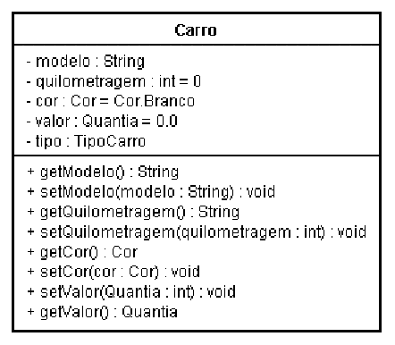
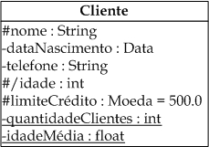
Sintaxe para atributos e métodos
Sublinhado: método/atributo estático
/ : atributo derivado

Slide 66
Visibilidade
Qualificadores de visibilidade aplicáveis a atributos também podem ser aplicados a operações.
+ visibilidade pública
# visibilidade protegida
- visibilidade privativa
O real significado depende da linguagem de programação em questão.
O conjunto das operações públicas de uma classe é chamado de interface

Slide 67
Projeto de métodos
Métodos de criação e destruição de objetos
Métodos de acesso (getX/setX)
Outros métodos:
Valores derivados, formatação, conversão,....
Alguns métodos devem ter uma operação inversa óbvia
habilitar e desabilitar; tornarVisível e tornarInvisível; adicionar e remover;

Slide 68
Detalhamento de métodos
Diagramas de interação fornecem um indicativo sobre como métodos devem ser implementados.
Como complemento, notas explicativas também são úteis no esclarecimento de como um método deve ser implementado.
O diagrama de atividades também pode ser usado para detalhar a lógica de funcionamento de métodos mais complexos.

Slide 69
Implementação de associações
Há três casos, em função da conectividade: 1:1, 1:N e N:M
Para uma associação 1:1 entre duas classes A e B :
Se a navegabilidade é unidirecional no sentido de A para B, é definido um atributo do tipo B na classe A.
Se a navegabilidade é bidirecional, pode-se aplicar o procedimento para as duas classes.

Slide 70
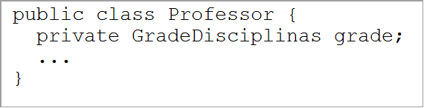
Conectividade 1:1

Slide 71
Conectividades 1:N e N:M
Para uma associação 1:N ou N:M entre duas classes A e B:
São utilizados atributos cujos tipos representam coleções de elementos.
É também comum o uso de classes parametrizadas.
Idéia básica: definir uma classe parametrizada cujo parâmetro é a classe correspondente ao lado muitos da associação.

Slide 72
Classe parametrizada
Uma coleção pode ser representada em um diagrama de classes através uma classe parametrizada.
Def.: é uma classe utilizada para definir outras classes.
Possui operações ou atributos cuja definição é feita em função de um ou mais parâmetros.

Slide 73
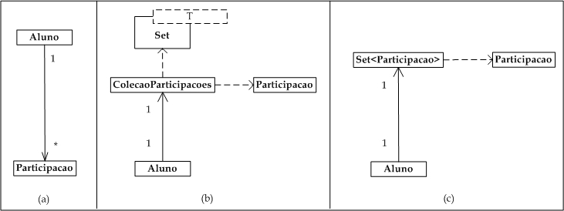
Conectividade 1:N
Formas alternativas para representação de uma associação cuja conectividade é 1:N.

Slide 74
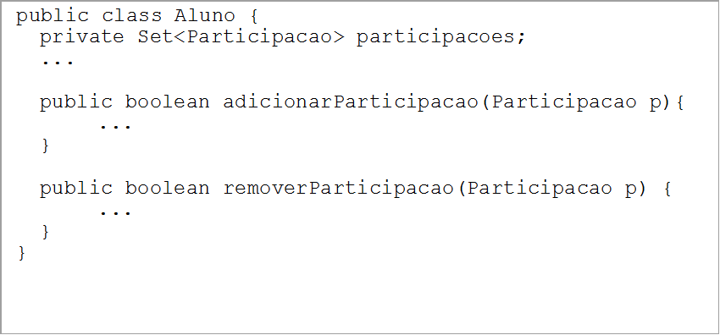
Conectividade 1:N (Cont)

Slide 75
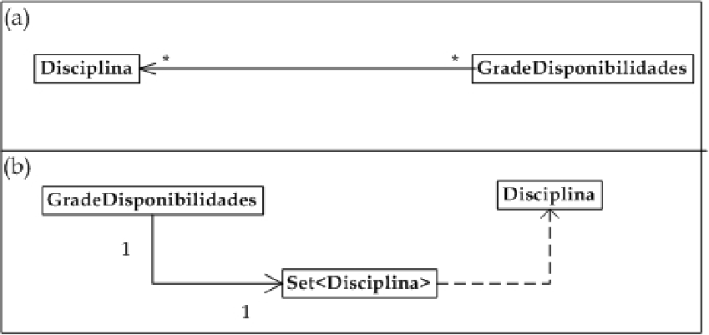
Conectividade N:M

Slide 76
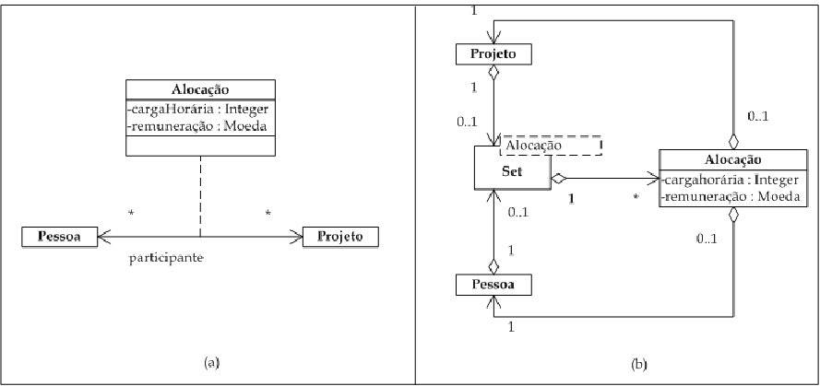
Classes Associativas

Slide 77
Tipos de Herança
Com relação à quantidade de superclasses que certa classe pode ter.
herança múltipla
herança simples

Slide 78
Operações polimórficas
Uma subclasse herda todas as propriedades de sua superclasse que tenham visibilidade pública ou protegida.
Pode ser que o comportamento de alguma operação herdada seja diferente para a subclasse.
Nesse caso, a subclasse deve redefinir o comportamento da operação.
A assinatura da operação é reutilizada.
Mas, a implementação da operação (ou seja, seu método) é diferente.

Slide 79
Operações polimórficas (Cont)
Operações polimórficas são aquelas que possuem mais de uma implementação.
A assinatura é repetida na(s) subclasse(s) para enfatizar a redefinição de implementação.
O objetivo de manter a assinatura é garantir que as subclasses tenham uma interface em comum.

Slide 80
Operações polimórficas (Cont)
Se duas ou mais subclasses implementam uma operação polimórfica, a mensagem para ativar essa operação é a mesma para todas essas classes.
No envio da mensagem, o remetente não precisa saber qual a verdadeira classe de cada objeto, pois eles aceitam a mesma mensagem.
A diferença é que os métodos da operação são diferentes em cada subclasse.

Slide 81
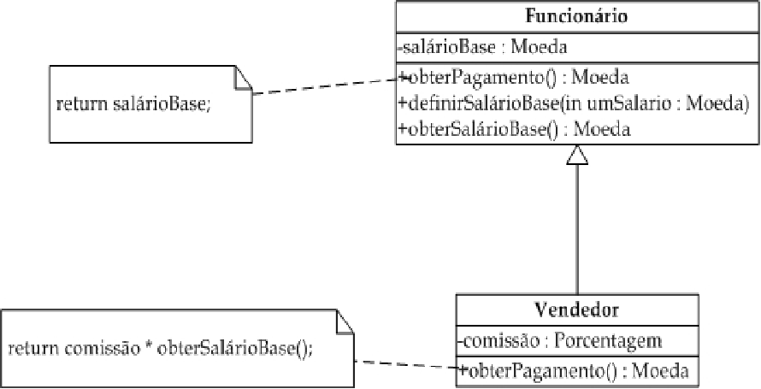
Operações polimórficas - exemplo

Slide 82
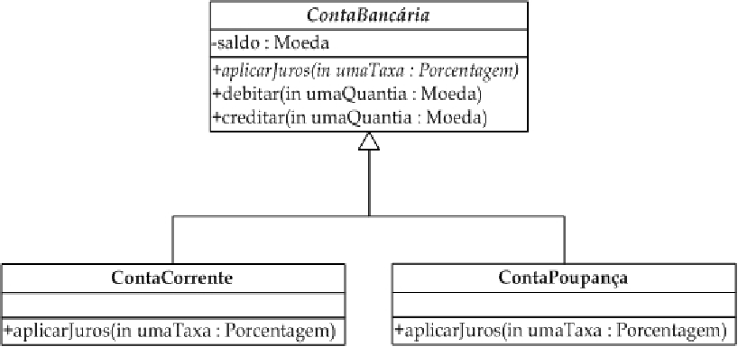
Operações polimórficas
Operações polimórficas também podem existir em classes abstratas.

Slide 83
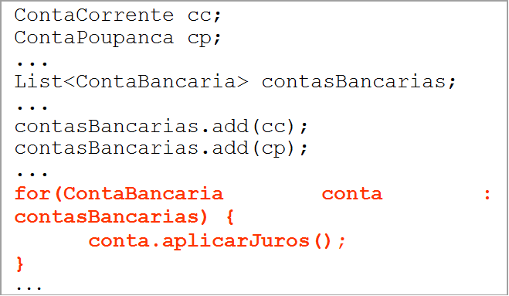
Operações polimórficas (cont)
Operações polimórficas implementam o princípio do polimorfismo:
dois ou mais objetos respondem a mesma mensagem de formas diferentes.

Slide 84
Exercícios
Para cada especificação a seguir, projete dois diagramas de classes:
De análise
De projeto

Slide 85
Convenções nesta disciplina
Classes de Análise
Métodos "simples"
Atributos sem tipo
Associações nomeadas
Cardinalidades definidas
Classes de entidade
Projeto
Métodos complexos (relativos a duas ou mais classes)
Métodos com atributos e valores de retorno
Atributos com tipo (inclusive criados) e visibilidade
Classes de fronteira e de controle (com métodos)
Projetado durante/após os modelos dinâmicos

Slide 86
Um filme tem obrigatoriamente ao menos uma cópia, mas pode possuir diversas delas.
Uma cópia refere-se exclusivamente a um determinado filme.
Um sócio pode realizar muitas locações enquanto permanecer sócio da locadora, mas uma locação refere-se unicamente a um determinado sócio
Cada locação deve obrigatoriamente referenciar-se ao menos a uma cópia de um filme, podendo referenciar-se a muitas cópias.
Uma cópia pode ter sido locada diversas vezes, em épocas diferentes obviamente

Slide 87
Modelar a situação usando um diagrama de classes: “Uma pessoa ao longo da vida, tem vários empregos, em empresas diferentes. Para a Previdência, é importante saber a data de admissão e a data de rescisão de contrato com cada uma dessas Empresas”

Slide 88
Um cliente pode possuir muitos animais, mas um animal pertence a um único cliente. A clínica precisa de informações a respeito de cada cliente, como nome, endereço, e telefone.
Um animal pertence a uma única espécie, porém podem haver diversos animais cadastrados de uma determinada espécie.
É preciso manter informações a respeito de cada animal já tratado, como nome, sexo, idade e espécie
Um animal pode realizar diversos tratamentos, mas um tratamento é realizado exlusivamente por um animal.
Cada tratamento possui ao menos uma consulta, mas pode possuir muitas consultas. Uma determinada consulta refere-se exclusivamente a um determinado tratamento. Cada consulta deve armazenar informações como a data em que foi realizada, o veterinário que atendeu o animal e o resumo da consulta.
Um veterinário pode realizar muitas consultas, porém uma consulta deve ser realizada por somente um veterinário
Em uma consulta podem ser marcados exames para o animal. O número de exames possíveis em uma consulta é indeterminado, mas precisa ser registrado.

Slide 89
Uma universidade possui dois tipos de funcionários: professores e técnico-administrativos. Quando são contratados, é necessário cadastrar seu nome, telefone, endereço, CPF (que deve ser válido), e a data de contratação (que também precisa ser validada).
Para o professor deve ser cadastrado também a titulação, área de pesquisa, e o tipo de contrato (20 horas, 40 horas ou Dedicação exclusiva).
Um funcionário possui obrigatoriamente um único cargo. O cargo possui um título e um salário. O salário do cargo pode ser aumentado apenas uma vez por ano.
Um professor pode não ministrar disciplinas em um semestre, ou ministrar até no máximo 3 disciplinas.
A disciplina pertence a um curso, ou a vários cursos. Por exemplo, Cálculo 1 é uma disciplina ministrada em vários cursos diferentes da área de exatas.
Um curso possui muitas disciplinas. Para o cadastro da disciplina, deve-se informar o nome da disciplina, a carga horária, e o tipo da disciplina.
Um curso pode ser de graduação ou de pós-graduação. O curso possui um nome e uma área (ex. Exatas). Cursos de pós-graduação podem ser de 2 tipos lato ou stricto sensu.
Cursos stricto senso devem ter a nota da CAPES e a grande área a qual pertencem.

Slide 90
Projetar um diagrama de classes para um sistema simples de reserva e ocupação de quartos para um hotel. O sistema deve armazenar reservas feitas por um funcionário de um ou mais quartos para um determinado cliente. O funcionário deve ser capaz de: verificar se um quarto está ocupado ou não, inserir ou alterar os dados de um cliente, realizar a reserva de um quarto para um cliente. Considere os atributos de todas as classes como privados. Cada cliente e funcionário deve possuir: nome, rg, CPF, endereço, telefone. Deve ser possível identificar a quantidade de ocupações já realizadas pelos clientes. Um quarto pode ser simples ou luxo e deve indicar o número de camas e o tipo de cada uma delas (solteiro ou casal). Cada quarto deve ter apenas um frigobar, que tem um conteúdo de bebidas.

